Slide 1


TRƯỜNG TRUNG HỌC CƠ SỞ ĐÔ THỊ VIỆT HƯNG
CHÀO MỪNG CÁC EM ĐẾN VỚI TIẾT HỌC NGÀY HÔM NAY

Slide 2
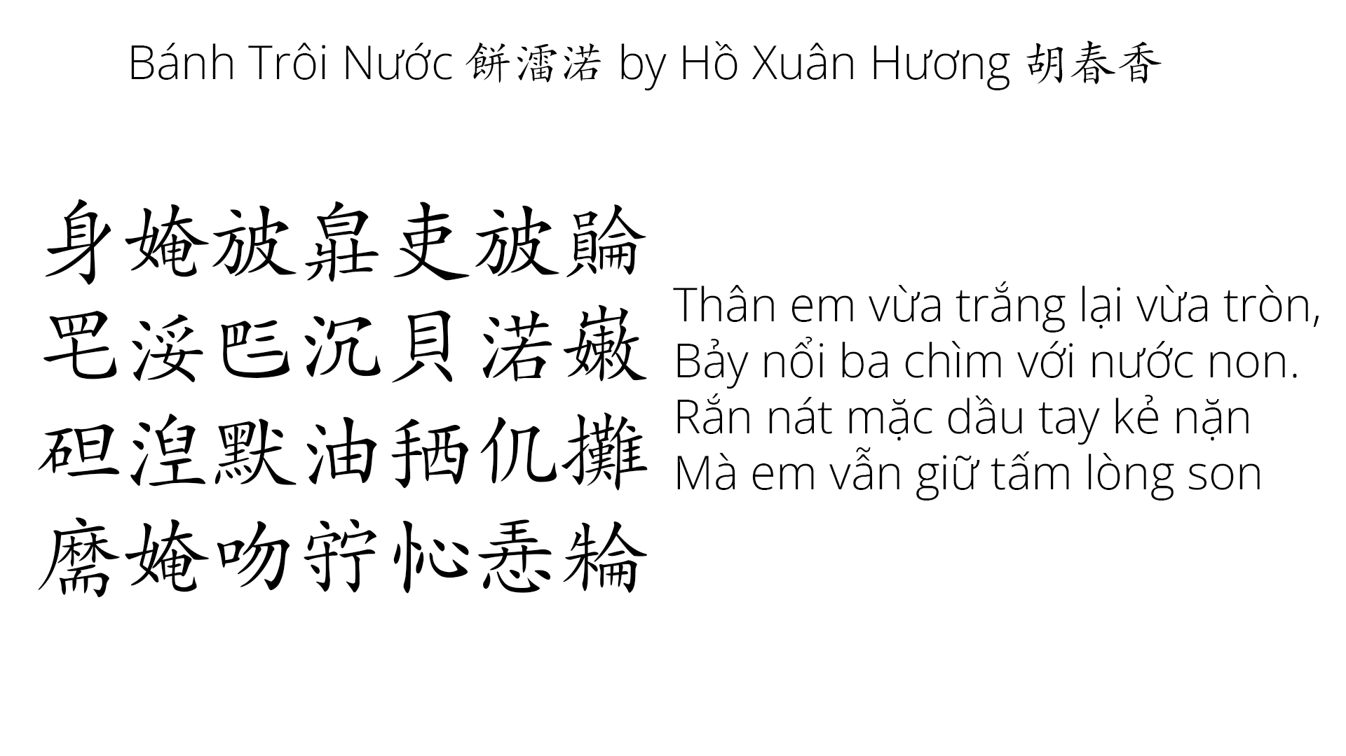
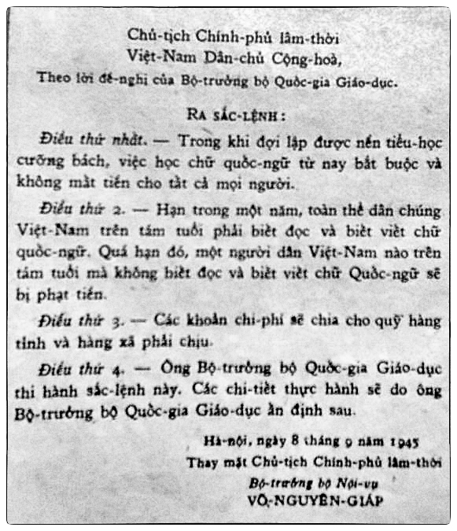

Slide 3
Cả hai từ “chữ” và “Nôm” trong “chữ Nôm” đều là các từ Hán Việt cổ. Trong đó từ “chữ” bắt nguồn từ cách phát âm trong tiếng Hán của chữ “tự” (字). Còn từ “Nôm” bắt nguồn từ cách phát âm trong tiếng Hán của chữ “nam” (南). Như vậy, ý tên gọi chữ Nôm là thứ chữ dùng để ghi chép tiếng nói của người phương Nam, tức là người Việt.
Chữ Quốc ngữ được hình thành bởi các tu sĩ Dòng Tên trong quá trình truyền đạo Công giáo tại Việt Nam đầu thế kỷ 17. Cuối thế kỷ 18 tại Đàng Trong diễn ra cuộc chỉnh lý khiến chữ Quốc ngữ hầu như giống với ngày nay Và trong quá trình phát triển, lần đầu tiên chữ Quốc ngữ được sử dụng ở VN vào năm 1867 trên Gia Định báo.

Slide 4

TIẾT 7
Thực hành tiếng Việt
Một số hiểu biết về chữ nôm và chữ quốc ngữ
Notes:
G

Slide 5

I.
Lý thuyết

Slide 6
BÀI TẬP NHÓM
NHÓM 1 : NỘI DUNG CHUẨN BỊ:
- Điểm giống nhau của chữ Nôm và chữ Quốc ngữ.
- Điểm khác nhau về hoàn cảnh ra đời và quá trình hoàn thiện.
NHÓM 2: NỘI DUNG CHUẨN BỊ:
- Điểm khác nhau về cấu tạo; hạn chế và ưu điểm.

Slide 7

Chữ Nôm là chữ viết cổ của tiếng Việt, để ghi tiếng Việt. Chữ Nôm gồm một số chữ mượn y nguyên từ chữ Hán nhưng phần lớn là những chữ do người Việt tạo ra trên cơ sở chữ Hán.
Chữ Quốc ngữ là chữ viết ghi âm của tiếng Việt được chế tác từ thế kỉ XVII dựa trên chữ cái Latin.

Slide 8

II.
Thực hành

Slide 9

Làm việc cá nhân
Bài tập 1: Trong các tác phẩm dưới đây, tác phẩm nào viết bằng chữ Hán, tác phẩm nào viết bằng chữ Nôm, tác phẩm nào viết bằng chữ Quốc ngữ?
Sông núi nước Nam (khuyết danh), Hịch tướng sĩ (Trần Quốc Tuấn), Quốc âm thi tập (Nguyễn Trãi), Truyện Kiều (Nguyễn Du), Truyện Lục Vân Tiên (Nguyễn Đình Chiểu), Tuyên ngôn Độc lập (Hồ Chí Minh), Nhật kí trong tù (Hồ Chí Minh), Tắt đèn (Ngô Tất Tố), Lão Hạc (Nam Cao), Dế Mèn phiêu lưu kí (Tô Hoài).
Chữ Hán | Chữ Nôm | Chữ Quốc ngữ

Slide 10

Chữ Hán | Chữ Nôm | Chữ Quốc ngữ
- Sông núi nước Nam (Khuyết danh) - Hịch tướng sĩ (Trần Quốc Tuấn) - Nhật kí trong tù (Hồ Chí Minh) | - Quốc âm thi tập (Nguyễn Trãi) - Truyện Kiều (Nguyễn Du) - Truyện Lục Vân Tiên (Nguyễn Đình Chiểu) | - Tuyên ngôn Độc lập (Hồ Chí Minh) - Tắt đèn (Ngô Tất Tố) - Lão Hạc (Nam Cao) - Dế Mèn phiêu lưu kí (Tô Hoài).

Slide 11

Hoạt động nhóm đôi: 2p
Bài 2
Tìm cách diễn đạt phù hợp ở bên B và giải thích vì sao cách diễn đạt đó phù hợp với mỗi loại tác phẩm nêu bên A.
A. Tác phẩm
a. Tác phẩm viết bằng chữ Hán
b. Tác phẩm viết bằng chữ Nôm
B. Được dịch hay phiên âm
1) Được phiên âm ra chữ quốc ngữ
2) Được dịch sang tiếng Việt
3) Được dịch ra chữ Quốc ngữ

Slide 12
A. Tác phẩm
a. Tác phẩm viết bằng chữ Hán
b. Tác phẩm viết bằng chữ Nôm
B. Được dịch hay phiên âm
1) Được phiên âm ra chữ quốc ngữ
2) Được dịch sang tiếng Việt
3) Được dịch ra chữ Quốc ngữ
a- 2): Đối với tác phẩm viết bằng chữ Hán: ngôn ngữ được sử dụng trong loại tác phẩm này là tiếng Hán, tức là một ngoại ngữ. Để người Việt đọc được, hiểu được, cần dịch tác phẩm sang tiếng Việt.
b-1): Đối với tác phẩm viết bằng chữ Nôm: Ngôn ngữ được sử dụng trong loại tác phẩm này là tiếng Việt. Tuy nhiên, vì tiếng Việt trong các tác phẩm đó được ghi bằng chữ Nôm là loại chữ cổ, hầu hết người Việt Nam ngày nay không đọc được nên cần được phiên âm ra chữ Quốc ngữ để mọi người đều đọc được, hiểu được.

Slide 13
Hoạt động nhóm bốn – phiếu bài tập: 5p
Bài 3
Hãy tìm thêm một số ví dụ về các trường hợp sau trong chữ Quốc ngữ:
Các trường hợp | Ví dụ trong chữ Quốc ngữ
a) Trường hợp dùng nhiều chữ cái khác nhau để ghi cùng một âm. Ví dụ, ghi âm /k/ bằng các chữ c, k, q.....
b) Trường hợp dùng một chữ cái để ghi nhiều âm khác nhau. Ví dụ, dùng chữ a vừa để ghi âm /a/, vừa để ghi âm /ă/....
c) Trường hợp ghép nhiều chữ cái để ghi một âm. Ví dụ: ch, ng, kh…

Slide 14
Bài 3
Hãy tìm thêm một số ví dụ về các trường hợp sau trong chữ Quốc ngữ:
Các trường hợp | Ví dụ trong chữ Quốc ngữ
a) Trường hợp dùng nhiều chữ cái khác nhau để ghi cùng một âm. Ví dụ, ghi âm /k/ bằng các chữ c, k, q.....
b) Trường hợp dùng một chữ cái để ghi nhiều âm khác nhau. Ví dụ, dùng chữ a vừa để ghi âm /a/, vừa để ghi âm /ă/....
c) Trường hợp ghép nhiều chữ cái để ghi một âm. Ví dụ: ch, ng, kh…
ghi âm /z/ bằng các chữ d (dồi dào), gi (gia đình); ghi âm bằng các chữ /i/ (đi, im), y (tùy ý)
dùng chữ u vừa để ghi âm đệm /-w/ (quà, quê), vừa để ghi âm chính /u/ (lu bù); dùng chữ i vừa để ghi âm chính /i/ (li bì), vừa để ghi âm cuối j (núi); dùng chữ y vừa để ghi âm chính /i/ (quý), vừa để ghi âm cuối /j/ (tay)
ch, gh, kh, ng, ngh, nh, ph, th, tr.

Slide 15


Làm việc cá nhân
Viết một đoạn văn (khoảng 6 – 8 dòng) trình bày suy nghĩ của em về những thuận lợi trong việc học chữ Quốc ngữ và sử dụng chữ Quốc ngữ để viết các tên riêng nước ngoài, các thuật ngữ khoa học có nguồn gốc nước ngoài.

Slide 16
Làm việc cá nhân
Viết một đoạn văn (khoảng 6 – 8 dòng) trình bày suy nghĩ của em về những thuận lợi trong việc học chữ Quốc ngữ và sử dụng chữ Quốc ngữ để viết các tên riêng nước ngoài, các thuật ngữ khoa học có nguồn gốc nước ngoài.

Slide 17
Chữ Quốc ngữ mặc dù còn một số hạn chế nhưng về cơ bản, là một loại chữ có nhiều ưu điểm mà ưu điểm nổi bật là đơn giản, dễ học. Nhờ đơn giản, dễ học mà chỉ sau không đầy một năm học theo chương trình lớp 1, trẻ em Việt Nam đều biết đọc, biết viết chữ Quốc ngữ. Chữ Quốc ngữ theo hệ chữ La-tin nên rất thuận lợi trong việc sử dụng để viết các tên riêng nước ngoài (ví dụ: Phi-líp-pin, Xin-ga-po, Ru-ma-ni, Xri Lan-ca,…), các thuật ngữ khoa học có nguồn gốc nước ngoài (ví dụ: acid, hydro, oxy,…). Đó là một thuận lợi rất lớn trong thời đại toàn cầu hóa và hội nhập quốc tế.

Slide 18
TRÂN TRỌNG CẢM ƠN THẦY CÔ VÀ CÁC EM!

